Slide 1
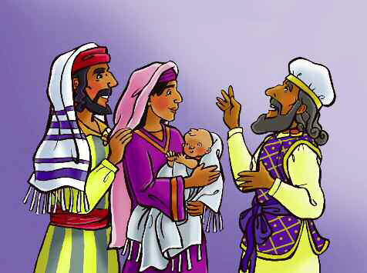
“Jesus Cristo […] nos deu eterno conforto e maravilhosa esperança.”
(2 Tessalonicenses 2:16)
“Jesus Cristo […] nos deu eterno conforto e maravilhosa esperança.”
(2 Tessalonicenses 2:16)
“Jesus Cristo […] nos deu eterno conforto e maravilhosa esperança.”
(2 Tessalonicenses 2:16)
“Jesus Cristo […] nos deu eterno conforto e maravilhosa esperança.”
(2 Tessalonicenses 2:16)
“Jesus Cristo […] nos deu eterno conforto e maravilhosa esperança.”
(2 Tessalonicenses 2:16)
“Jesus Cristo […] nos deu eterno conforto e maravilhosa esperança.”
(2 Tessalonicenses 2:16)

